Slide 1
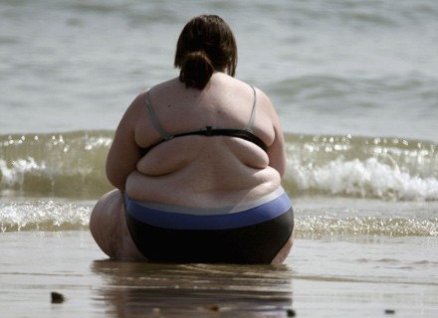
otyłość

Slide 2
Definicja otyłości
Otyłość jest zespołem chorobowym cechującym się zwiększeniem masy ciała ponad przyjętą normę, co zależy od powiększenia ilości tłuszczu w ciele. Następuje to w wyniku nadmiernego wypełnienia triacyloglicerolami już istniejących komórek tłuszczowych (hipertrofia) lub tworzenia nowych (hiper-plazja), albo jest efektem obydwu zjawisk równocześnie.

Slide 3
Rodzaje otyłości
Otyłość spowodowana nadmierną podażą energii,
Otyłość polekowa,
Ciężka otyłość z hipowentylacją pęcherzykową,
Otyłość, nie określona,
Inne postacie otyłości,

Slide 4
Typy otyłości
Otyłość typu „gruszka”- udowo-pośladkowa która najczęściej dotyczy kobiet,
Otyłość typu „jabłko” inaczej brzuszna, częściej dotyka mężczyzn, zwiększa ona ryzyko chorób towarzyszących (układu krążenie, cukrzycy, zaburzenia metaboliczne)

Slide 5
Przyczyny otyłości- medyczny punkt widzenia
Zespół Pradera-Williego- zespół wad wrodzonych, spowodowanych najczęściej utratą długiego ramienia chromosomu 15, pochodzącego od ojca.
Zespół Laurence'a-Moona-Biedla- uwarunkowany genetycznie zespół wad wrodzonych,
Zespół Cohena – zespół wad wrodzonych spowodowanych mutacją w genie COH1
Zespół Carpentera- rzadkie zaburzenia genetyczne, zwane akrocefalopolisyndaktyliami lub ACPS.

Slide 6
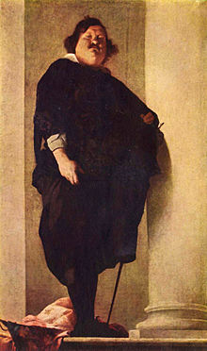
Inne przyczyny otyłości
Przekarmianie,
Nieregularne spożywanie posiłków,
Czynniki dziedziczne,
Brak aktywności fizycznej,
tzw. „zajadanie stresu”,
Depresja,
Zmiany nastroju,

Slide 7
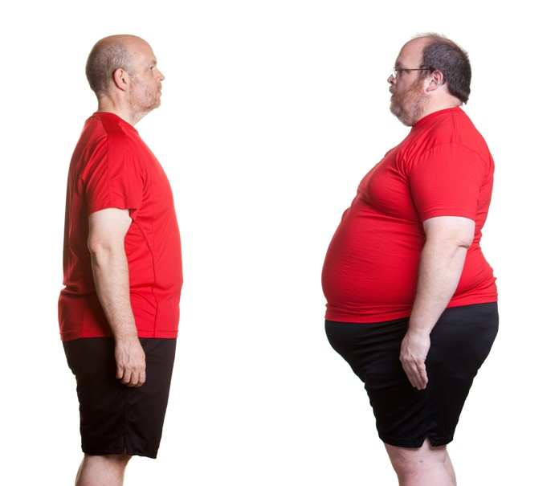
Skutki otyłości
Choroby układu krążenia np: nadciśnienie tętnicze, miażdżyca,
Choroby układu pokarmowego np:kamienica pęcherzyka żółciowego, nowotwory,
Choroby układu płciowego np.: upośledzenie płodności, zespół torbielowatości jajników,
Choroby układu kostnego np.: choroby zwyrodnieniowe, bóle stawów,
Choroby układu moczowego np.: hiperurikemia, dna moczowa,
Konsekwencje psychologiczne np.: wstyd związany z wyglądem, negatywna opinia innych, brak poczucia własnej wartości.

Slide 8
Jak zwalczać otyłość
Odpowiednia dieta,
Aktywność fizyczna,
Pomoc specjalisty (diabetyk, dietetyk),
Prowadzenie dzienniczka żywieniowego,
Regularne sprawdzanie swojej wagi i pomiar BMI
BMI= waga
wzrost²

Slide 9
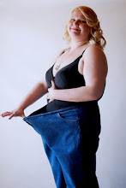
Zapobieganie otyłości
Regularna aktywność fizyczna,
Regularne spożywanie posiłków,
Ograniczenie spożywania cukrów,
Nie podjadanie między posiłkami,
Zminimalizowanie tłuszczów w diecie,

Slide 10
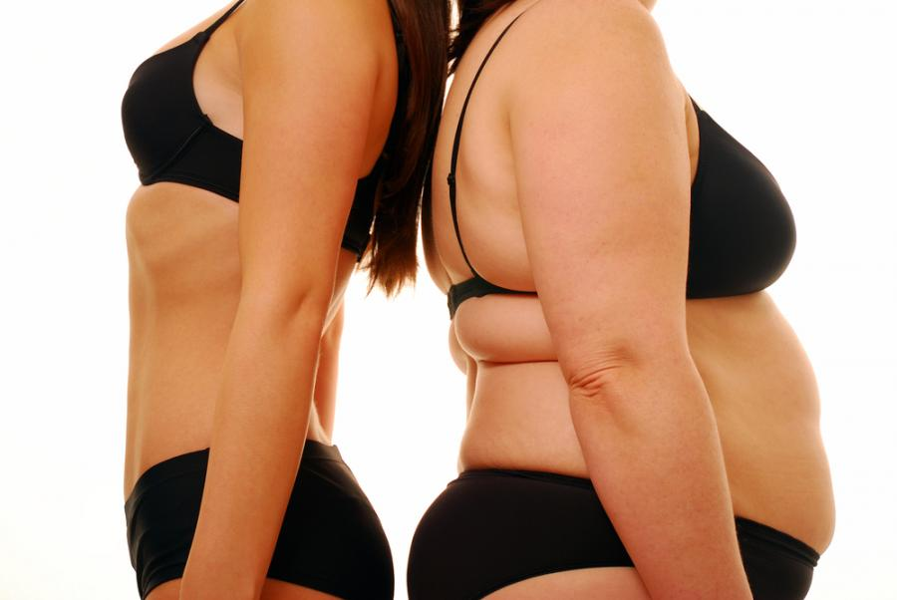
Przykładowy jednodniowy jadłospis dla osoby walczącej z otyłością
ŚNIADANIE (~300kcal)
Kawa naturalna bez cukru+2 kromki ciemnego pieczywa z wędliną i jajkiem+ sałatka ze świeżych warzyw.
II ŚNIADANIE(~100kcal)
Herbata z cytryną bez cukru+ kanapka z serkiem
OBIAD(~300kcal)
Grillowany filet z kurczaka+ ryż gotowany+ brukselka z wody+ surówka z marchwi i jabłka+ woda mineralna
KOLACJA(~250kcal)
Kromka ciemnego pieczywa z wędliną+ sałatka z cykorią, marchewka, jabłkiem i kukurydzą konserwową+ szklanka soku pomarańczowego

Slide 11
MOBILIZACJA!!!
Trening!!!!!! -odstresowywuje, -normuje fazy dobowe snu, -stabilizuje ciśnienie tętnicze krwi, -obniża poziom cholesterolu, -poprawia wydolność płuc -łagodzi niepokój, -podnosi samoocenę, -sprzyja w walce z depresja, -zwiększa produkcję hormonu szczęścia, -znikają też zbędne napięcia i zyskujemy większą radość z życia !!! PIĘKNE CIAŁO TO SKUTEK UBOCZNY!!!!

Slide 12
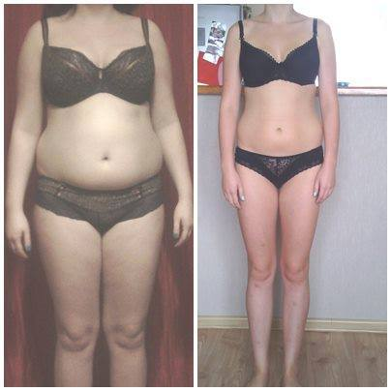
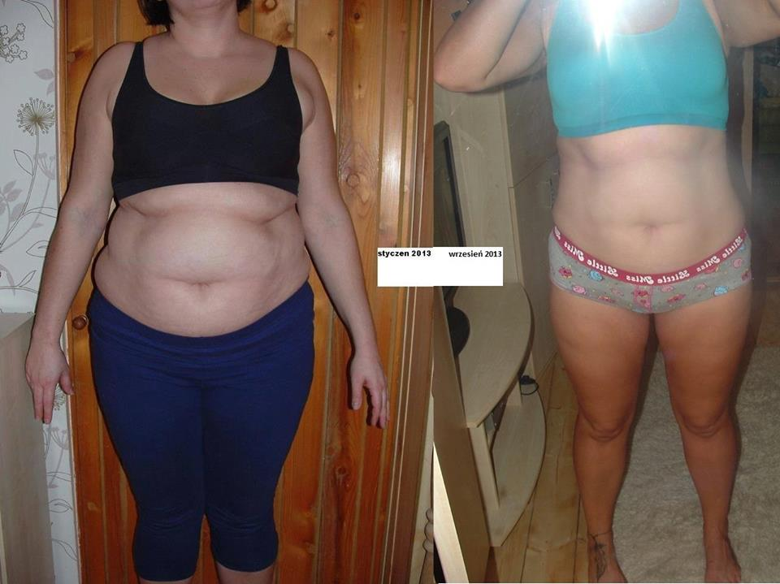
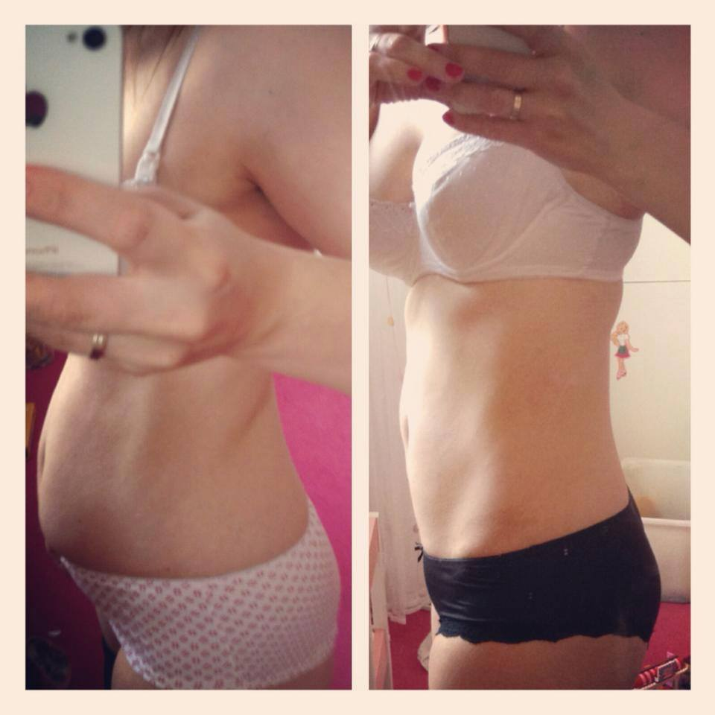

Slide 13
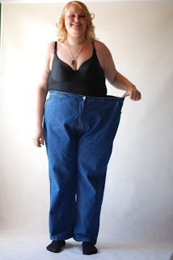
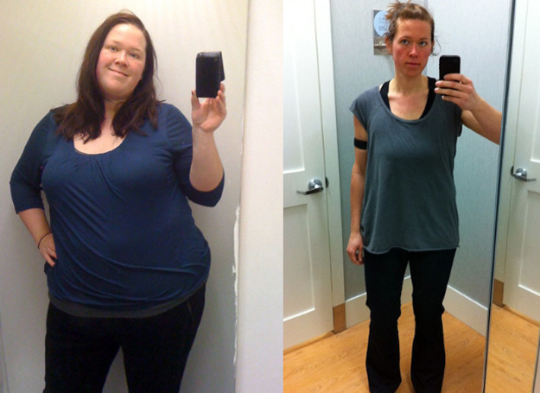
Osoby walczące z otyłością i wspierające ich.
http://wiara-walka-wygrana.blogspot.com/
http://dobicdoidealnejwagi.blogspot.com/
http://www.ewachodakowska.pl/

Slide 14
Wybór należy do Ciebie!

Slide 15
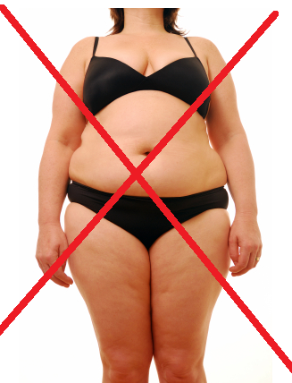
A więc ruszaj się i walcz

Slide 16
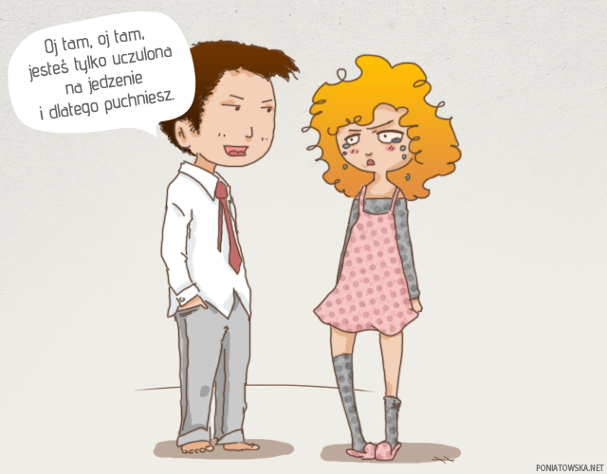
Dziękuję za uwagę !! ☺
Gabriela Załuczkowska kl.II b LO

